Slide 1
我们身边的小精灵——鸟
李霄奕 PB21511897

Slide 2
猜猜都是什么鸟？
（图片不来源于网络）
珠颈斑鸠
山斑鸠
乌鸫（dōng）
鹊鸲（qú）
灰喜鹊

Slide 3
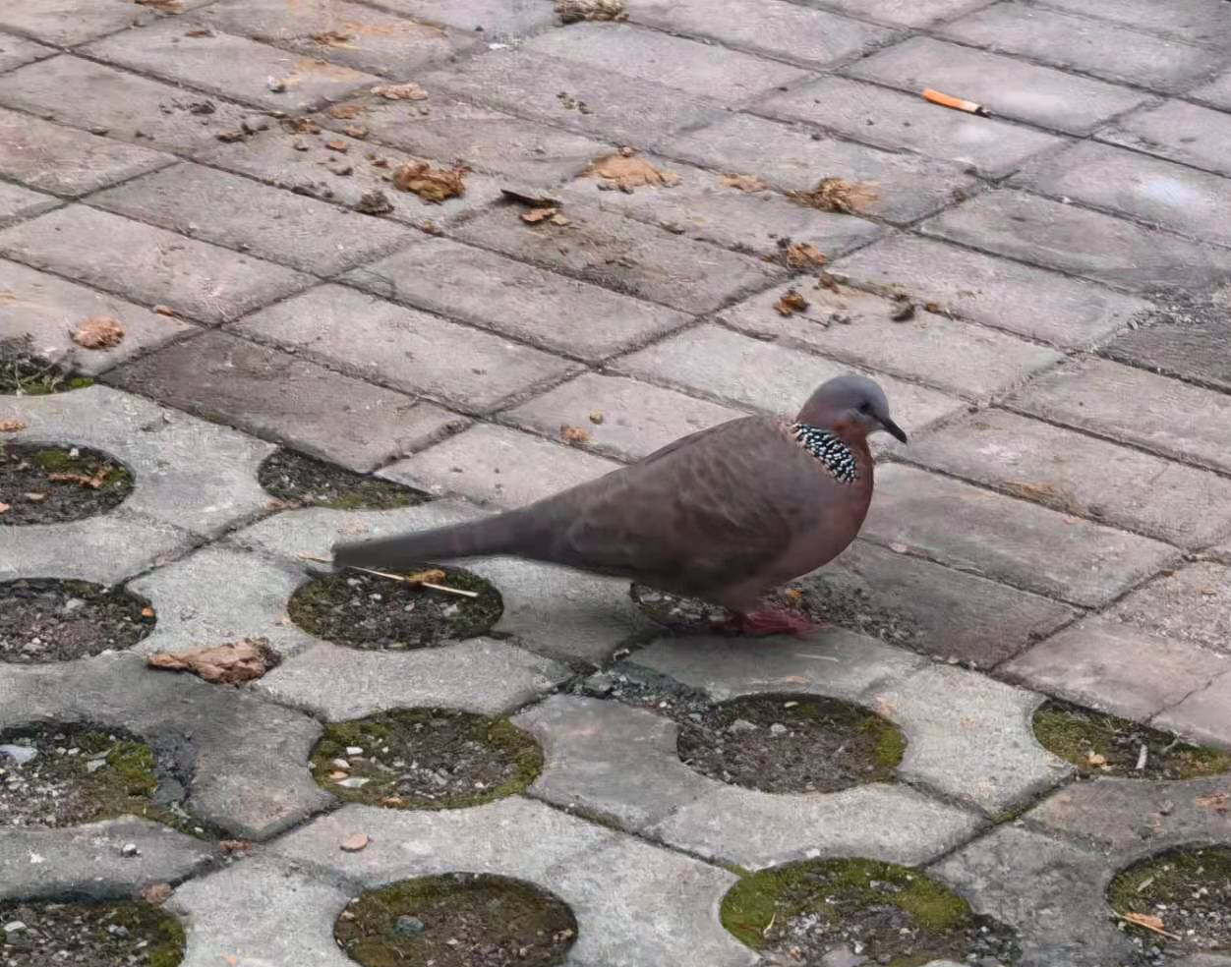
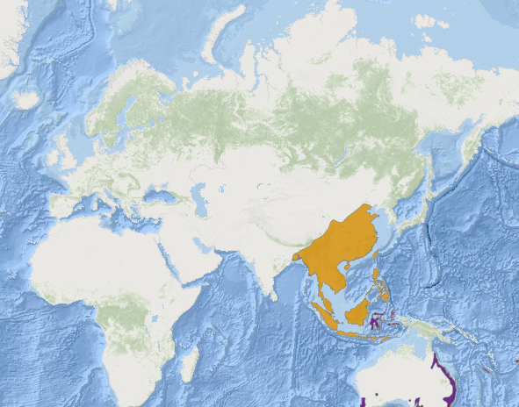
珠颈斑鸠
鸟类筑巢摆烂王
阳台盆栽霸占者
头铁又胆小
红隼最好（吃）的朋友
鸟吧吧宠
咕咕叫
无危物种、广泛分布
一夫一妻、一般二胎

Slide 4
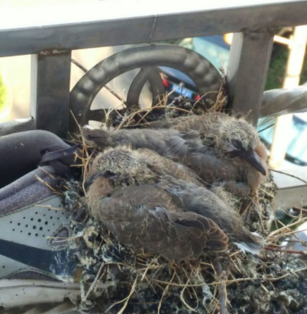
珠颈斑鸠
咕咕叫的斑鸠：咕咕叫的小斑鸠_哔哩哔哩_bilibili
斑鸠夫妻：恩爱的斑鸠夫妻租客因为早餐打起来了？_哔哩哔哩_bilibili

Slide 5
山斑鸠
不要和珠颈斑鸠搞混了！
条纹VS点纹
花羽VS灰羽
“鸠占鹊巢”，只因偷懒，为杜鹃（鸤鸠）背锅

Slide 6
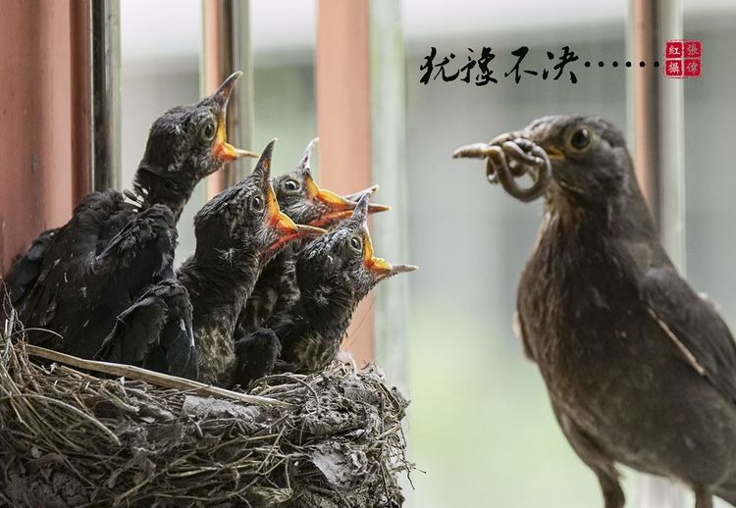
乌鸫
像乌鸦，但黄喙
聪明、记仇
瑞典国鸟
歌唱家、模仿家
百舌鸟
多胎
拔蚯蚓

Slide 7
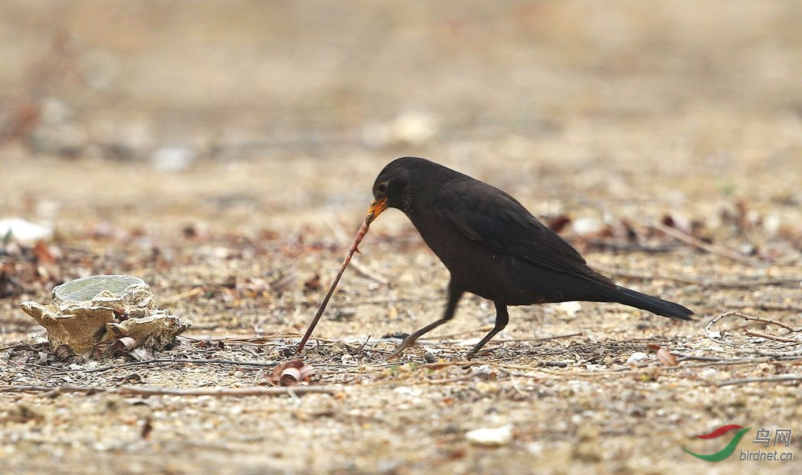
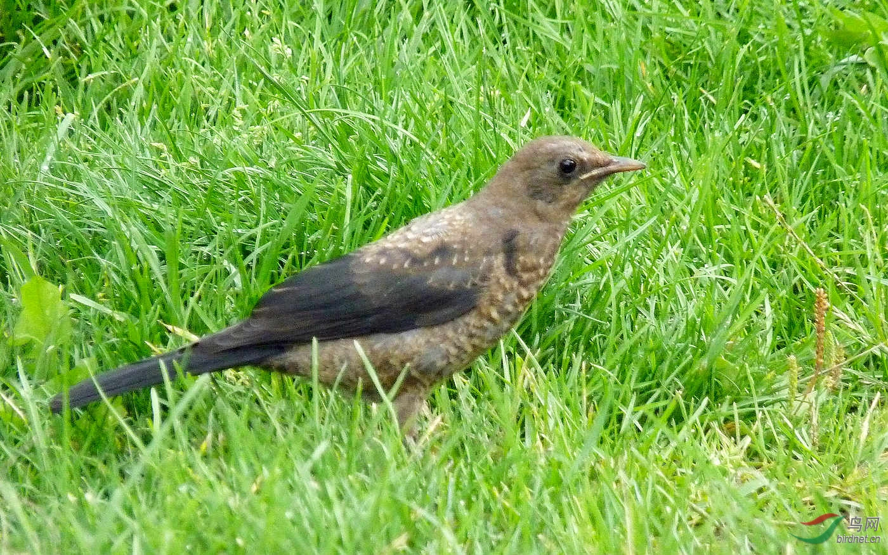
乌鸫
拔蚯蚓
亚成鸟
乌鸫的歌喉：叫醒你的鸟之 乌鸫_哔哩哔哩_bilibili

Slide 8
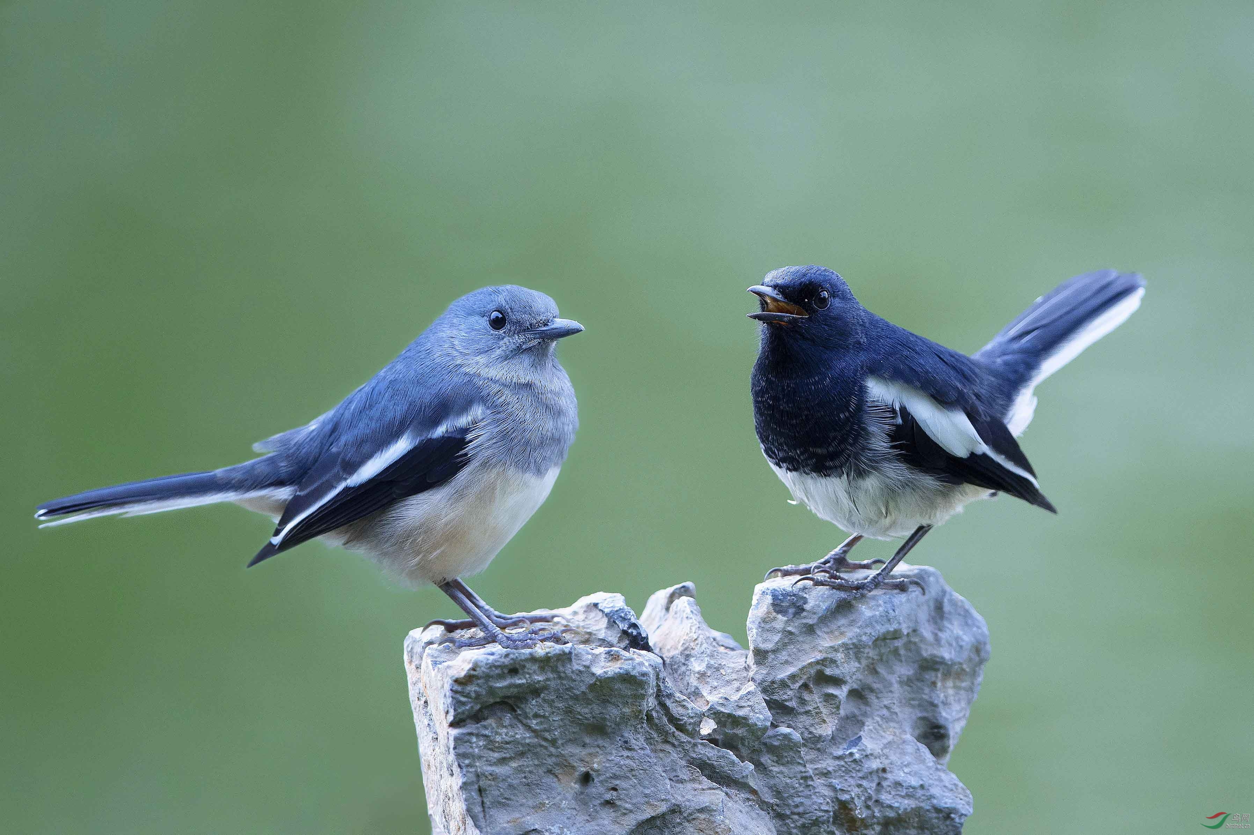
鹊鸲
歌唱家
公黑母灰
四喜鸟
孟加拉国鸟

Slide 9
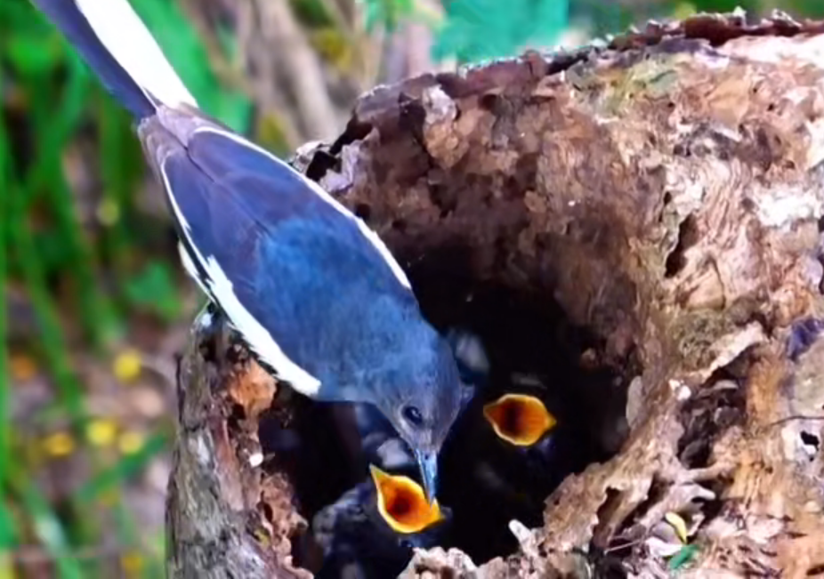
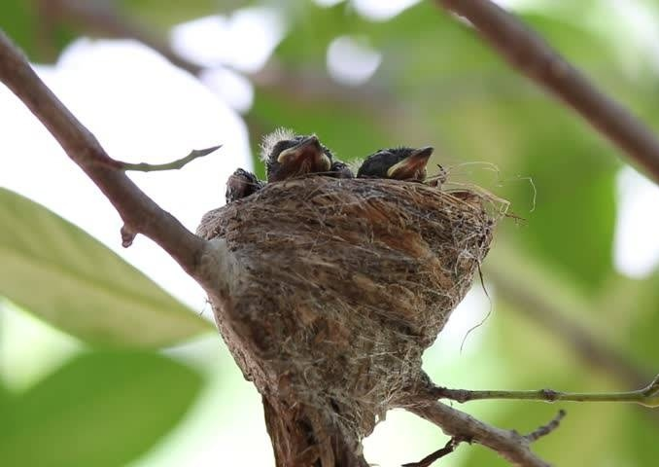
鹊鸲
鹊鸲的歌喉：叫醒你的鸟之 鹊鸲_哔哩哔哩_bilibili

Slide 10
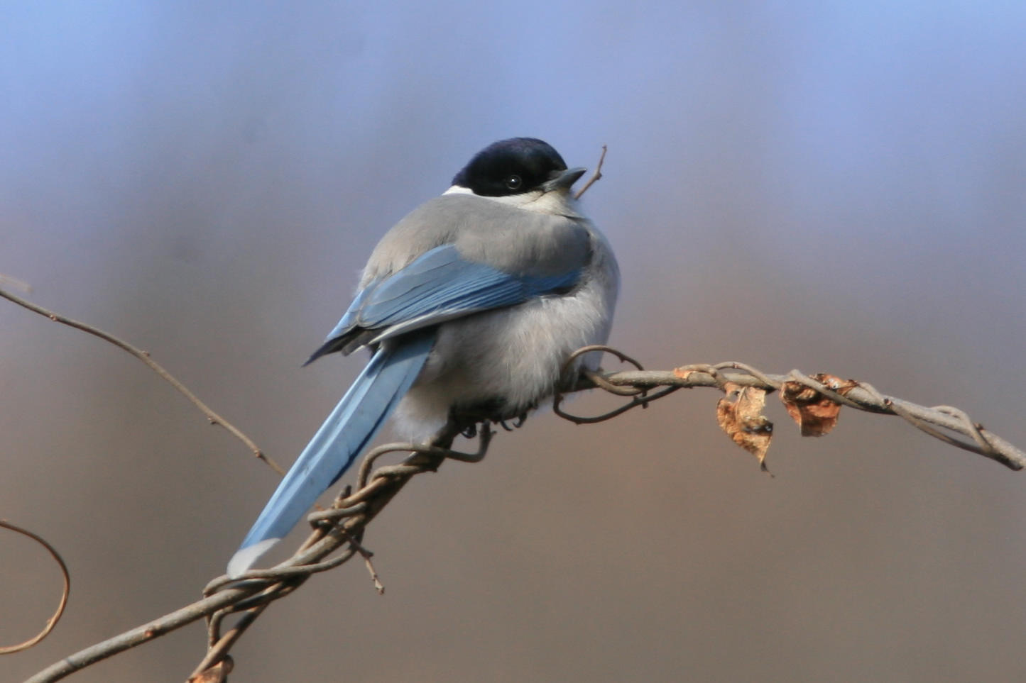
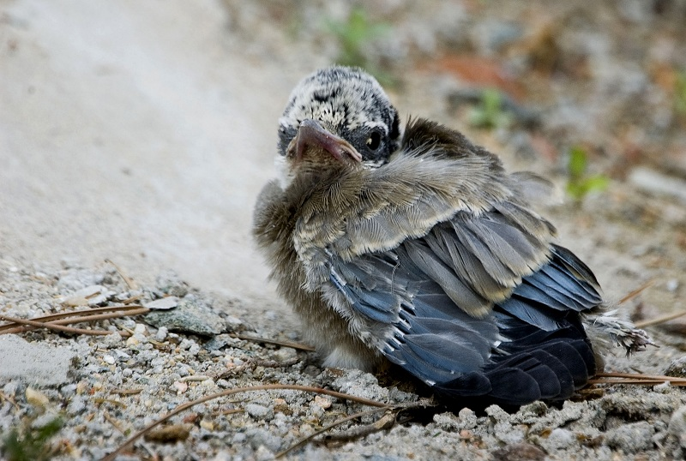
灰喜鹊
抱团
脾气暴躁
爱打架
社会性
恩怨必报
益鸟
嘎嘎叫

Slide 11
灰喜鹊
灰喜鹊的叫声、相貌：【灰喜鹊】能躺手的鸦科大佬你见过吗_哔哩哔哩_bilibili
益鸟：《优秀科教片展播——灰喜鹊》 20120630 (cctv.com)

